Slide 1
12주차 대면실습
스프링 WEB MVC 기초

Slide 2
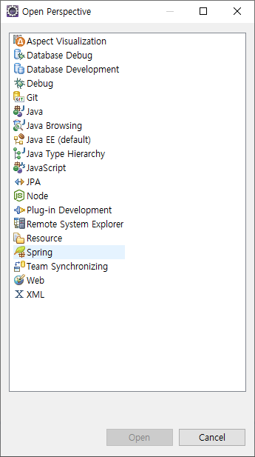
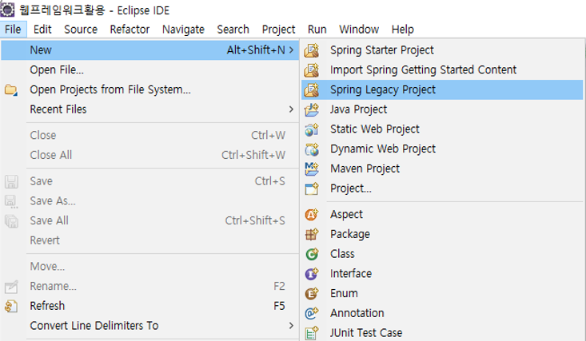
스프링 WEB MVC 환경설정(1)
2) 스프링 프로젝트 선택
1) 스프링 퍼스펙티브 선택

Slide 3
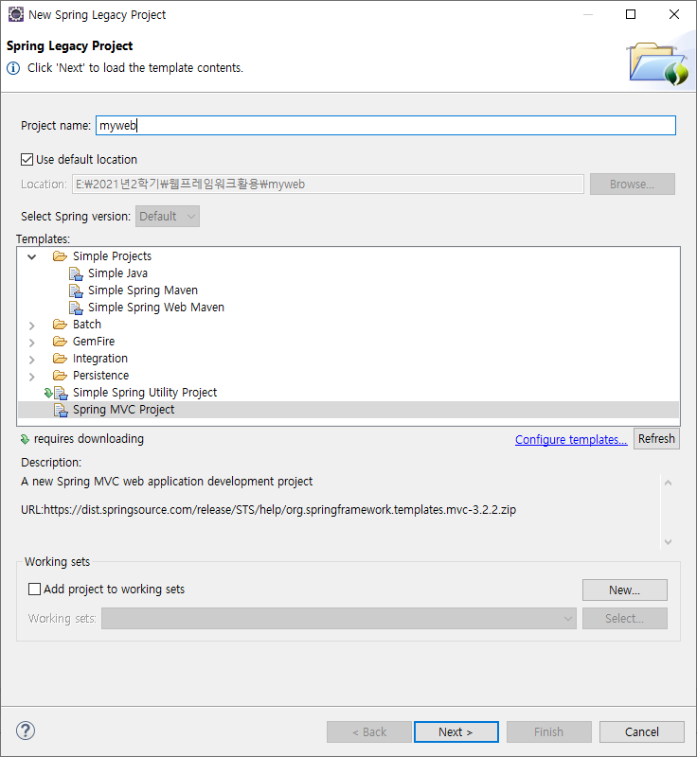
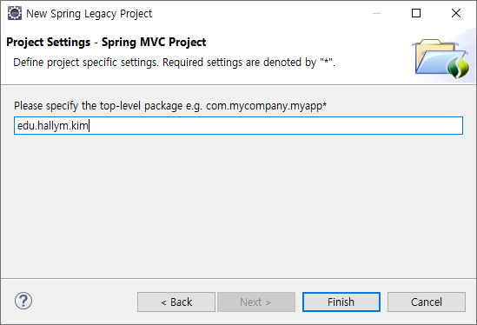
스프링 WEB MVC 환경설정(2)
3) 프로젝트명 생성
6) 파일을 불러올 최상위 패키지 생성
7) Finish 클릭
5) Next 클릭

Slide 4
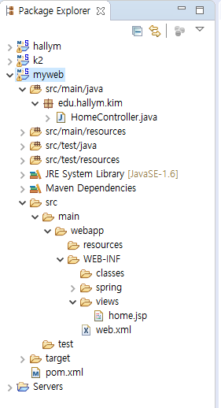
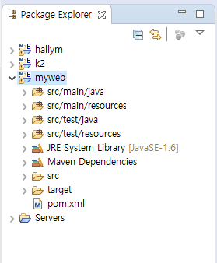
스프링 WEB MVC 환경설정(3)
8) myweb 프로젝트 생성 확인
9) 폴더 내용 확인

Slide 5
스프링 WEB MVC 환경설정(4)
10) jsp파일의 오류 표시 해결 방법
*jsp파일 상단에 JSP구조인
<%@ page language=＂java＂
contentType=＂text/html; charset=UTF-8＂
pageEncoding=＂UTF-8＂%>
지정하여 한글 인코딩 설정

Slide 6
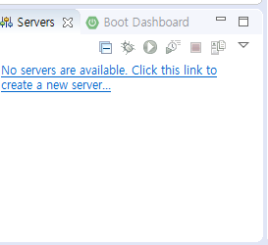
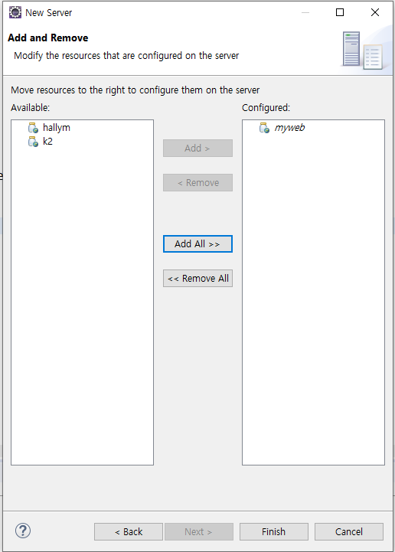
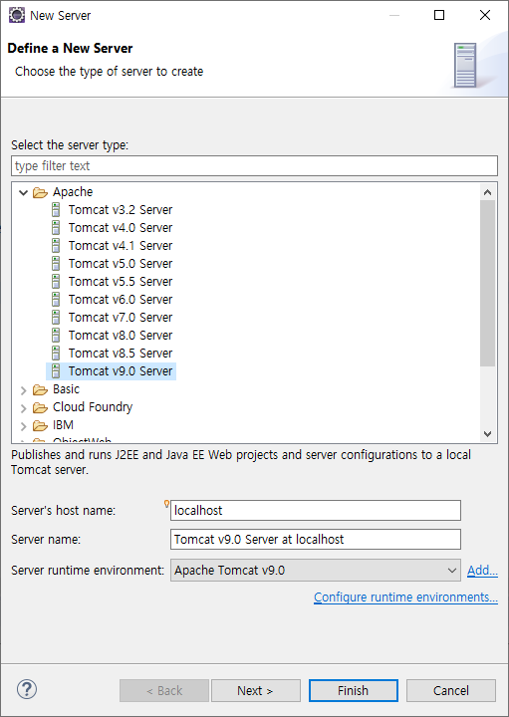
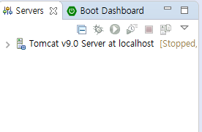
스프링 WEB MVC 환경설정(5)
11) Apache 서버 설정
13) 적용할 프로젝트 선택 후 add
12) Apache 서버 버전 선택
ㅋ
15) 서버가 구동됨
14) Finish 클릭

Slide 7
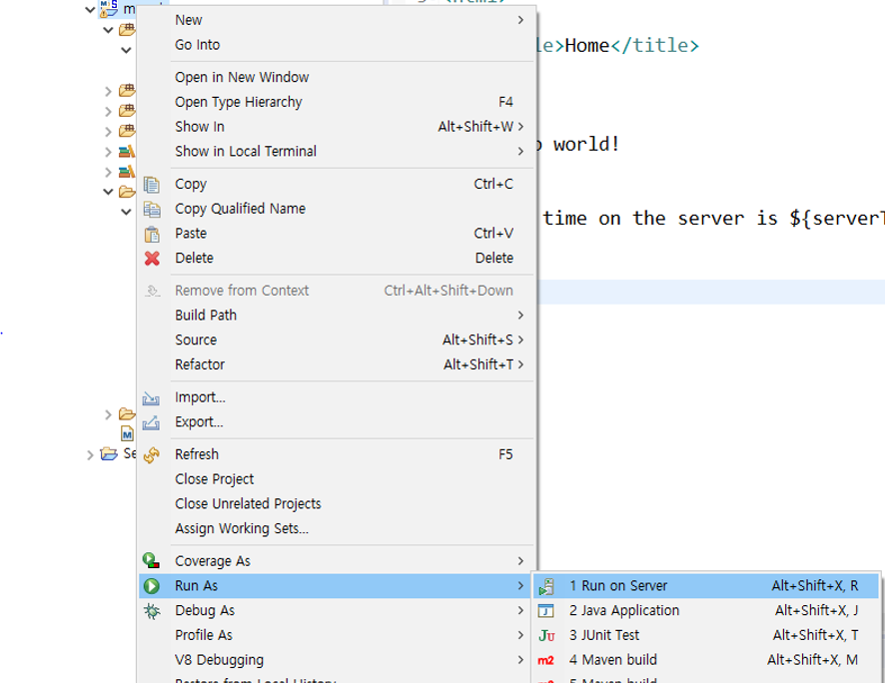
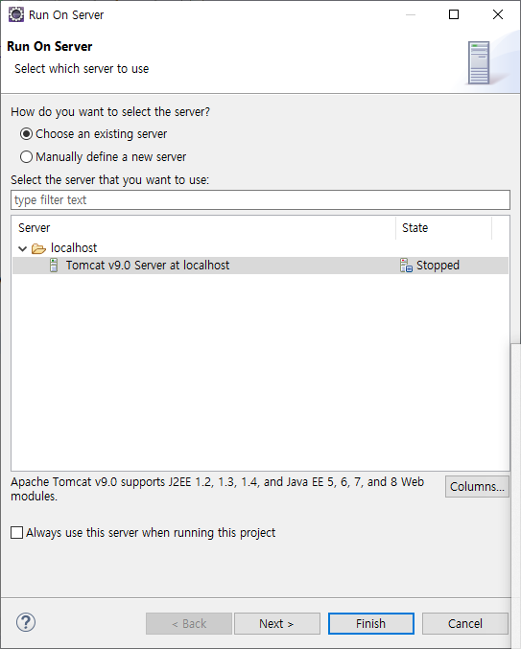
스프링 WEB MVC 환경설정(6)
16) 프로젝트 구동

Slide 8
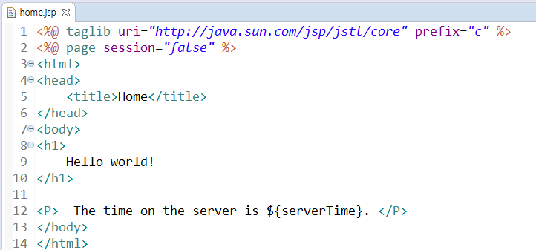
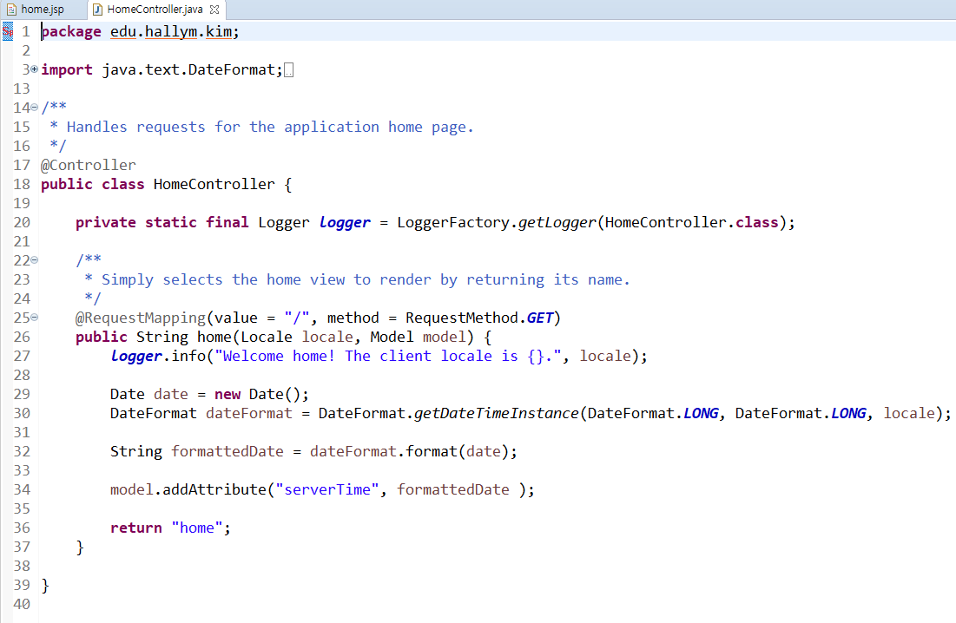
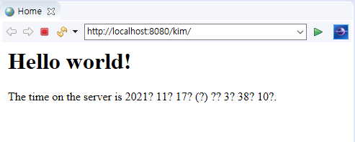
스프링 WEB MVC 환경설정(7)
한글이 깨지면… 해결방법 ?

Slide 9
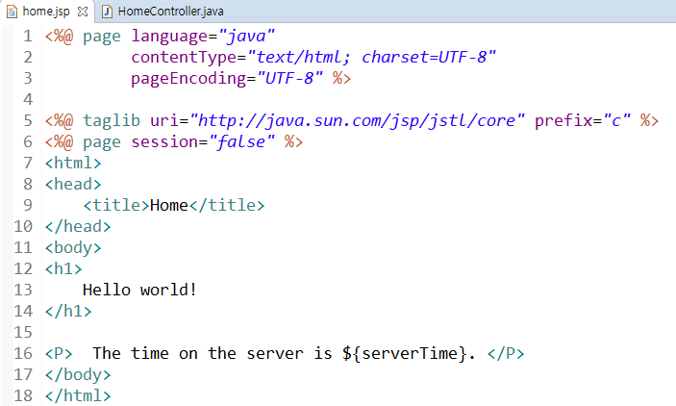
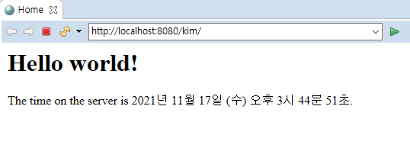
스프링 WEB MVC 환경설정(8)
한글이 깨지면… 해결방법 ?
추가 ?

Slide 10

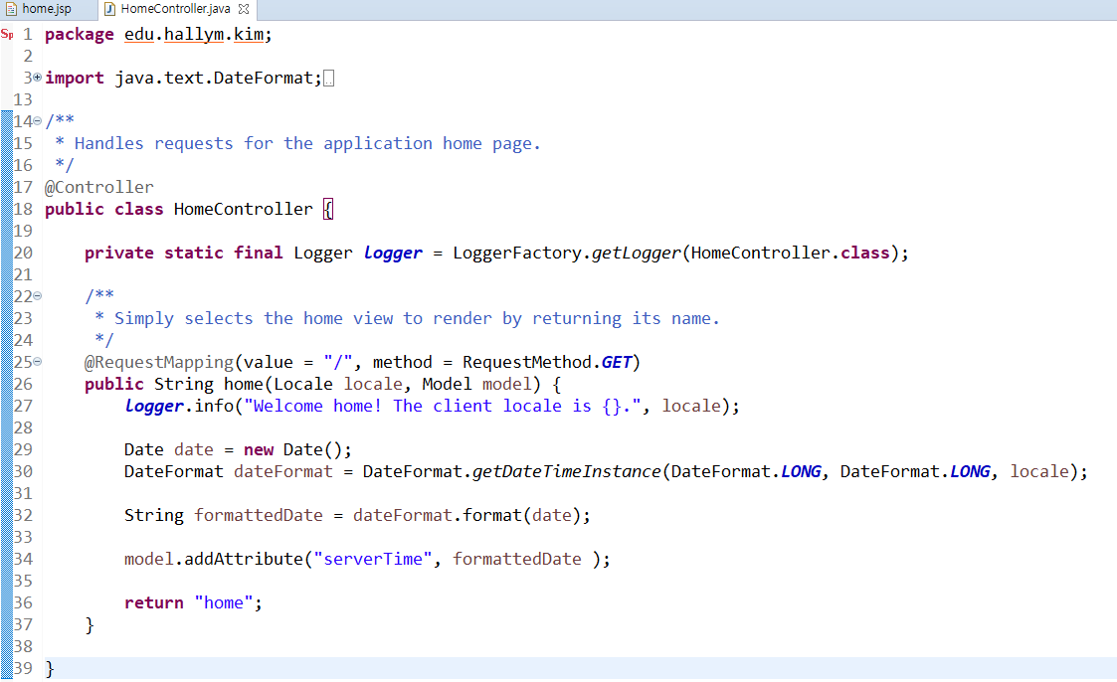
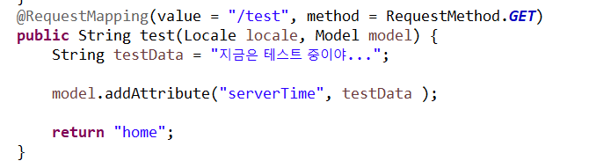
@Controller 기초 실습(1)
여기에 추가

Slide 11
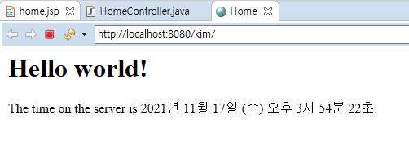
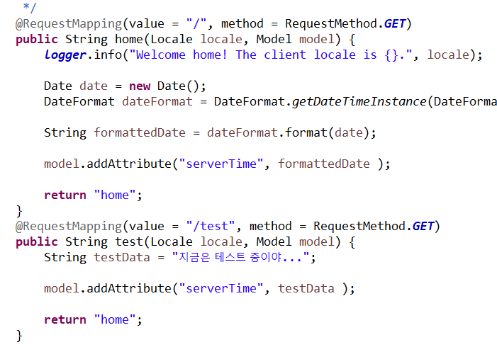
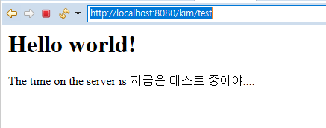
@Controller 기초 실습(2)
URL에 변동이 없으면..
URL에 변동이 있으면..

Slide 12
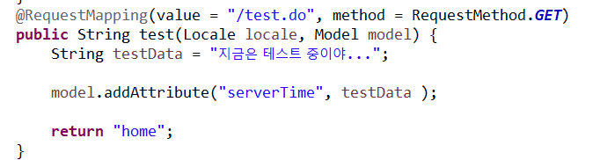
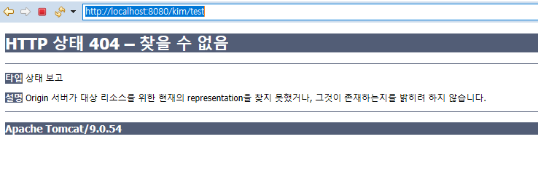
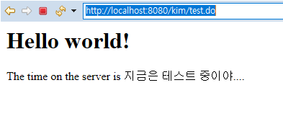
@Controller 기초 실습(3)
아까는 제대로 나왔는데..지금은 에러?

Slide 13
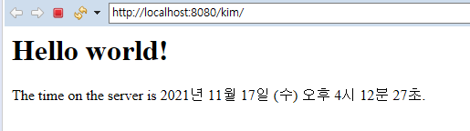
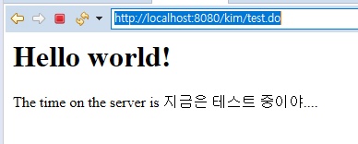
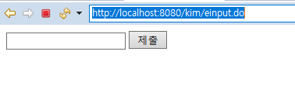
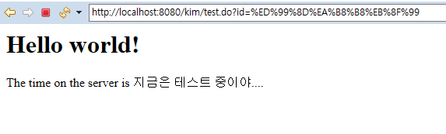
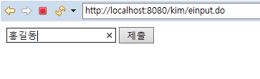
@Controller 기초 실습(4)

Slide 14
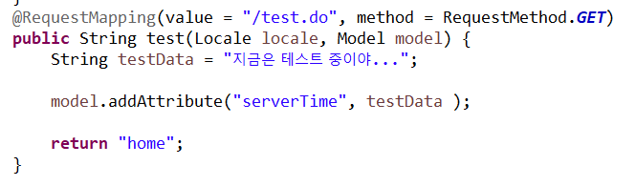
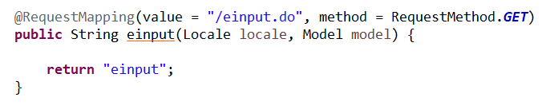
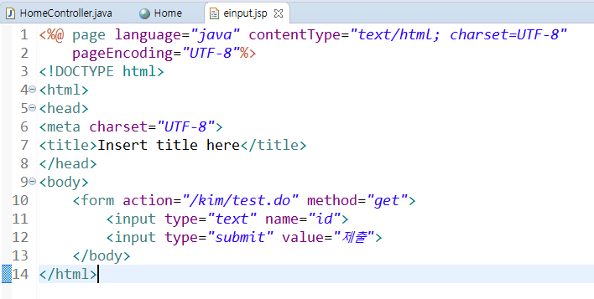
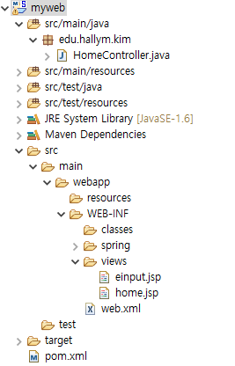
@Controller 기초 실습(5)

Slide 15
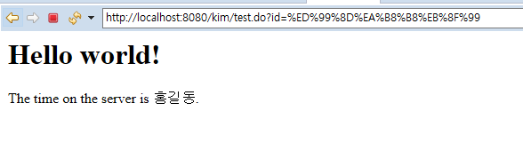
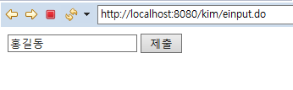
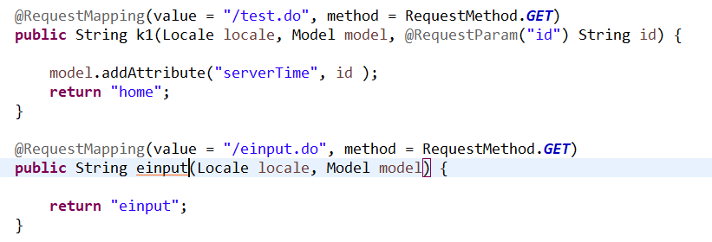
@Controller 기초 실습(6)
URL상에서 표시된 GET방식

Slide 16
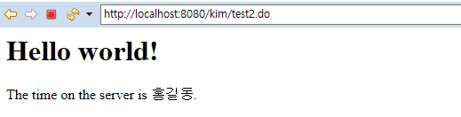
@Controller 기초 실습(7)
URL상에서 표시된 POST방식
RequestMethod.POST 로 수정
method=“post”로 수정하면…

Slide 17
@Controller 기초 실습(8)
* POST방식으로 변경하여 수행 했더니 한글이 깨졌다…해결 방법은?
“web.xml” 설정 파일에 한글 지원 요소를 삽입하면 문제해결
<!-- POST에서 한글 지원 -->
<filter>
<filter-name>encodingFilter</filter-name>
<filter-class>
org.springframework.web.filter.CharacterEncodingFilter
</filter-class>
<init-param>
<param-name>encoding</param-name>
<param-value>UTF-8</param-value>
</init-param>
<init-param>
<param-name>forceEncoding</param-name>
<param-value>true</param-value>
</init-param>
</filter>
<filter-mapping>
<filter-name>encodingFilter</filter-name>
<url-pattern>/*</url-pattern>
</filter-mapping>

